Slide 1
ENFERMAGEM EM SAÚDE MENTAL
Professora Ms. Layla Kelly C. Silva

Slide 2
COMPREENDENDO A DISCIPLINA SAÚDE MENTAL
CURSO | Enfermagem
MODALIDADE | PRESENCIAL [ x ] | CARGA HORÁRIA TOTAL |  | 60h
PERÍODO | Noturno |  | Enfermagem em Saúde Mental
DOCENTE : Layla Kelly C. Silva

Slide 3
EMENTA
Fornece bases para o cuidado em saúde mental: representações históricas, sociais e culturais a cerca da loucura, construção do campo psiquiátrico e psicossocial; concepções do processo saúde-doença mental, tecnologias de cuidado; políticas de saúde mental, cenários da prática de enfermagem. Propões refletir a evolução da saúde mental através da análise crítica das políticas de Saúde Mental e reforma psiquiátrica. Analisa a prática da sistematização da assistência de enfermagem mental ao usuário do Sistema Único de Saúde – SUS; identifica as situações de grupos sociais veneráveis. Processo de cuidar em saúde mental e em enfermagem: evolução histórica do cuidado, funções da enfermagem, trabalho da enfermagem, trabalho em equipe no campo da saúde mental com ênfase Instrumentos de intervenção: Relacionamento interpessoal terapêutico: teoria e método; técnicas de comunicação terapêutica; a) Processo de cuidado: aos indivíduos com transtornos mentais severos e persistentes; funções psíquicas e suas alterações e psicofarmacologia; Proporciona conhecimento técnico-científico e habilidades para desenvolvimento das ações da enfermagem na reabilitação psicossocial na prática supervisionada na rede ambulatorial e núcleo de saúde mental.

Slide 4
OBJETIVOS
Contextualizar as Políticas de Atenção à Saúde Mental do adulto com transtorno mental;
Desenvolver estratégias do processo de cuidar em Enfermagem em saúde mental nos diversos cenários da Rede de Atenção Psicossocial (RAPS):
-Centro de Atenção Psicossocial adulto e álcool e drogas;
-Ações integradas à atenção básica, na Estratégia Saúde da Família, utilizando as tecnologias do cuidado de Enfermagem em saúde mental.
-Ambulatório especializado;

Slide 5
CONTEÚDO PROGRAMÁTICO
UNIDADE I
Classe-dia + Representações sociais, histórias e culturais a cerca da loucura
Reforma psiquiátrica: avanços e desafios A construção do campo psiquiátrico e do campo psicossocial
Políticas de saúde mental no Brasil; Rede de Atenção Psicossocial (RAPS)
Rede de Atenção Psicossocial (RAPS)
Enfermagem em saúde mental
Estudos dirigidos; discussão de artigos científicos
Avaliação I UNIDADE: 04/ 04/21

Slide 6
CONTEÚDO PROGRAMÁTICO
UNIDADE II
Processo de trabalho interdisciplinar em saúde mental;
Transtornos mentais I e II
Crise: teoria e intervenção; Principais fármacos utilizados na psiquiatria-psicofármacos Seminários: Saúde mental no trabalho; Suicídio***
Avaliação II UNIDADE: 30/05/21

Slide 7

Representações históricas, sociais e culturais a cerca da loucura
Professora Ms. Layla Kelly C. Silva

Slide 8
REFLEXÕES HISTÓRICAS
História da Loucura, Foucault ( 2020)
A loucura é uma condição natural (inata) do homem?
Limite socialmente construído, que define quem se encaixa e quem não?
A razão é colocada como base da sociedade e do homem, a partir da ciência. À desrazão, resta o abandono e a exclusão.

Slide 9
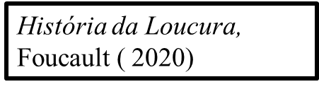
PERÍODO CLÁSSICO:
Misticismo e fantasia: O louco seria o único capaz de ouvir/ver osdeuses, na visão de Homero; ou, por outro lado, poderia enlouquecer por causa deles.
(enfoque mitológico/religioso);
Nau dos Loucos: EXCLUSÃO/ ISOLAMENTO;
Disfunção somática: Para Hipócrates e para Galeno, a loucura seria causada por um mau funcionamento do corpo.

Slide 10
SÉCULOS XV E XVI / XVII E XVIII
História da Loucura, Foucault ( 2020)
SÉCULO XV e XVI:
Religião: a loucura seria fruto da possessão demoníaca.
Acreditava-se que bruxas poderiam causar tais possessões, razão pela qual diversas mulheres foram queimadas neste período.
SÉCULO XVII e XVIII:
Declínio da religião, o destaque no enfoque médico (alienistas).
A loucura passa a ser a doença mental, e a doença cabe à medicina. (Patológico).
Poder médico / ciência
O manicômio (lugar de cuidado) passa a ser o hospital psiquiátrico: lugar de cura/tratamento
INSTITUCIONALIZAÇÃO DA LOUCURA

Slide 11
SÉCULO XIX
Microfísica do poder.
FOCAULT (2019).
Valorização do pensamento científico (FOUCAULT, 2019).
Início do século XIX: efeito da Revolução Francesa: com o nascimento do asilo e do alienismo, que se assume gradativamente a conotação de “doença mental”
Modelo hospitalar : instauração de medidas disciplinares que viessem garantir a nova ordem. Assim, surge uma arte de delimitação desse espaço físico, onde são fundamentais os princípios de vigilância constante e registro contínuo, de forma a garantir que nenhum detalhe escape a esse saber.
INSTITUCIONALIZAÇÃO DE RELAÇÕES E PODERES= CORPO SOCIAL

Slide 12
CONTEXTUALIZANDO ÉPOCAS
HISTÓRIA DA LOUCURA
O PODER PSIQUIÁTRICO
curso de 1973-74 do “Collège de France
FORÇAS ASSIMÉTRICAS/ PODER
INÍCIO DO SÉCULO XIX:
Nascimento do asilo e alienismo- DISCIPLINA E VIGILÂNCIA
MICROFÍSICA DO PODER :
relações entre o PODER e o SABER
SÉCULO XVIII:
SÉCULO DAS LUZES.
Objeto da razão e do pensamento científico

Slide 13
O MANICÔMIO E SUAS FUNÇÕES
A razão é valorizada; quem não a tem é desqualificado, precisando do apoio do estado;
O tratamento oferecido visava disciplinar os comportamentos;
A violência cometida nestes espaços legitima o saber e o poder médico, justificando fracassos;
O recolhimento e o posterior isolamento dos loucos e de todas as minorias sociais;
Recolhimento apenas dos doentes mentais, oferecendo tratamento médico especializado.

Slide 14
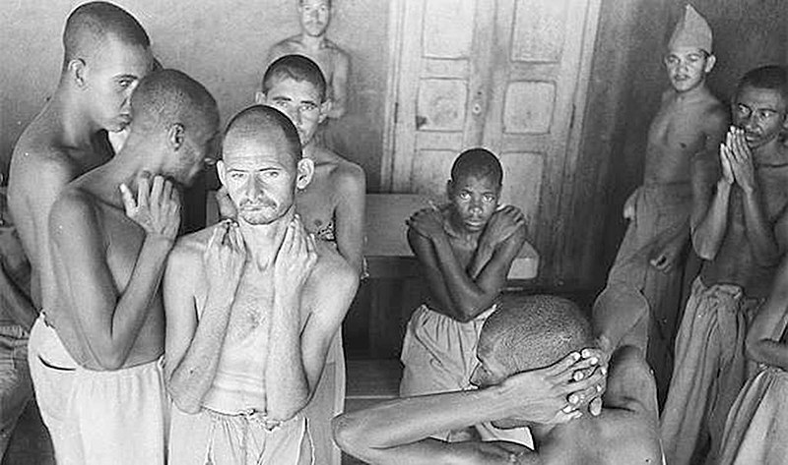
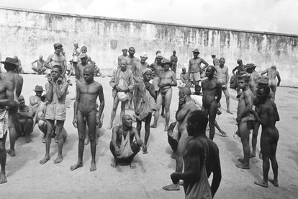
O hospital de Barbacena, em MG, ficou conhecido como um depósito de pessoas que não eram aceitas, como os homossexuais e as mulheres .
Fonte: google imagens.
https://www.brasildefatomg.com.br/2018/05/18/luta-contra-manicomios-combate-a-industria-lucrativa-da-loucura

Slide 15
CONTEXTUALIZANDO O LOUCO/ O DOENTE MENTAL/ALIENADO E A FAMÍLIA

Slide 16
O CONTEXTO FAMILIAR NA HISTÓRIA DA LOUCURA
Na obra de Michel Foucault (2006;2008) : noção de família aparece configurada a partir da análise dos sujeitos que vivenciam a realidade do manicômio, da prisão, do hospital, sendo suas narrativas dotadas de informações bem concretas: a da privação de liberdade do preso, a das práticas sexuais, a do silenciamento do louco, reconstituindo o tratamento dispensado a esses sujeitos incômodos da história: o criminoso, o sujeito sexual, o louco.
A família se faz presente nesses cenários, provocando reflexões sobre diagnose, mapeamento, definição do papel que a mesma exerce para estruturar as formas de subjetivação do louco, do preso e do paciente.

Slide 17
O CONTEXTO FAMILIAR NA HISTÓRIA DA LOUCURA
A família ocupa lugar privilegiado nas discussões sobre políticas públicas;
Pinel: psiquiatra, considerado o primeiro reformador da assistência psiquiátrica, considerava que o transtorno mental seria decorrente de uma lesão no cérebro (causa física da doença mental), porém apontava outras três causas para a alienação mental, quais sejam: hereditariedade, influência de uma educação corrompida sobre a perda da razão e desregramento no modo de viver;
Pinel valorizou os fatores psicológicos do adoecer psíquico e, conseqüentemente, a família podia ser responsabilizada como causadora de doença, na medida em que não tinha controle sobre a educação falha e as paixões insuportáveis que acometiam os pacientes no ambiente familiar.

Slide 18
O CONTEXTO FAMILIAR NA HISTÓRIA DA LOUCURA
Segundo Foucault (2006), a própria família, ao longo de século XIX, foi também se tornando objeto de análise e intervenção do poder psiquiátrico, que foi construindo todo um discurso acerca da relação que deveria se estabelecer entre ela, o asilo e o louco.
Auge nos anos 50 e 60: os familiares passaram, então, a conviver mais de perto com o portador de sofrimento psíquico, situação que gerou muitas dificuldades de relacionamento e desencadeou, por vezes, reinternações. ( MENEZES, 1981);
Um diagnóstico que, anteriormente, era restrito ao paciente, passando a ser um sinal de dificuldades no núcleo familiar ao qual o paciente pertence. É, portanto, esta estrutura que deverá ser tratada e transformada. (PONCIANO, 1997).

Slide 19
Diferentes concepções a cerca da família

Slide 20
MARCOS HISTÓRICOS
Século XV ao XVIII: confinamento - junto a prostitutas, mendigos e órfãos - nas santas casas e hospitais gerais, por colocarem em xeque o princípio essencial da sociedade burguesa, a razão (Rosa, 2003, p.44). Por não partilharem do contexto social, os loucos permaneciam à margem da sociedade, o que contribuiu para a legitimação da exclusão e da segregação praticadas pelo Estado.
A partir do século XVIII: o ambiente familiar, era tido em grande medida como o responsável pela perda da razão, sendo necessária a inserção da autoridade e da disciplina médica que, de forma pedagógica, possibilitariam um resgate ou retomada da razão pelo dito “alienado”. o envolvimento da família implicava as condições de emergência da enfermidade mental, através da desregulação dos afetos. Frente a estas duas situações, o isolamento proposto pela Psiquiatria serviria para a colocação dos limites necessários à restrição dos impulsos, ação da qual a família, fraca em seu poder controlador-disciplinar, não conseguia encarregar-se. A família falhava na função disciplinar, cedendo aos “caprichos” impostos pelo louco, às suas necessidades impulsivas.
Século XIX: momento em que a loucura passa a ser encarada como doença mental e diferentes classificações são desenvolvidas. Mais especificamente, na segunda metade do século XIX, a psiquiatria assumia uma orientação positivista, centrada na medicina biológica, buscando observar e descrever os distúrbios nervosos, construindo-se um modelo que influencia muito o pensamento na área até hoje. (Amarante, 1995).
Século XX: refere-se aos movimentos reformistas da Psiquiatria, desenvolvidos a partir do final da 2ª. Grande Guerra. Ao longo do Século XX, a família, aos poucos, voltou à cena, ao ser chamada para participar do tratamento oferecido ao louco e diferentes compreensões a respeito da relação entre família e loucura passam a vir à tona.

Slide 21
O CONTEXTO FAMILIAR NA HISTÓRIA DA LOUCURA
Enquanto a instituição psiquiátrica manteve-se como centro da assistência ao doente mental, a família teve uma pequena participação no cuidado ao seu paciente;
Após a segunda guerra mundial: críticas do modelo asilar;
NOVAS PERCEPÇÕES SOPBRE A DOENÇA MENTAL.

Slide 22
REFLEXÃO SOBRE A AULA

Slide 23
REFERÊNCIAS
ALENCASTRE. M.B; MORENO.V. A trajetória da família do portador de sofrimento psíquico. Rev Esc Enferm USP 2003; 37(2):43-50.
FOUCAULT, Michel. O Poder Psiquiátrico. Martins Fontes: São Paulo, 2006.
MENEZES P. R. Emoções expressas. In: Caetano D, Frota-Pessoa O, Bechelli LPC. Esquizofrenia: atualização em diagnóstico e tratamento. São Paulo: Atheneu;1981. p.83-8.
OLIVEIRA, M. L. de. Do hospício ao Centro de Atenção Psicossocial de Alagoinhas/Bahia: um estudo das representações sociais de familiares / Moacir Lira de Oliveira.– Salvador, 2016. 129 f.
PEGORARO.R.F. Papéis atribuídos à família na produção da loucura: algumas reflexões. Bol. - Acad. Paul. Psicol. vol.29 no.2 São Paulo dez. 2009
PONCIANO E. LT. O indivíduo e família na terapia de família. In: Venâncio AL, Leal EM, Delgado PG. organizadores. O campo da atenção psicossocial. Rio De Janeiro: Te Cora-Instituto Franco Basaglia; 1997. p. 47-51.

